Slide 1
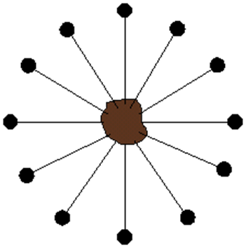
Полимеризация в эмульсии. Особенности химической модификации.

Slide 2
ЭМУЛЬСИОННАЯ ПОЛИМЕРИЗАЦИЯ, способ проведения полимеризации мономера в дисперсионной среде (обычно в воде), приводящий к образованию полимерной суспензии со средними размерами частиц 50-150 нм. Полимеризацию инициируют водо- или маслорастворимые инициаторы (напр., K₂S₂O₈, Н₂О₂, орг. пероксиды), а также окислит.-восстановит. системы.
Полимеризация в эмульсиях всегда происходит по механизму радикальной полимеризации. Анионные и катионные концы цепочек тут же будут потушены водой. Продукт, получаемый в результате эмульсионной полимеризации называют латексом.

Slide 3
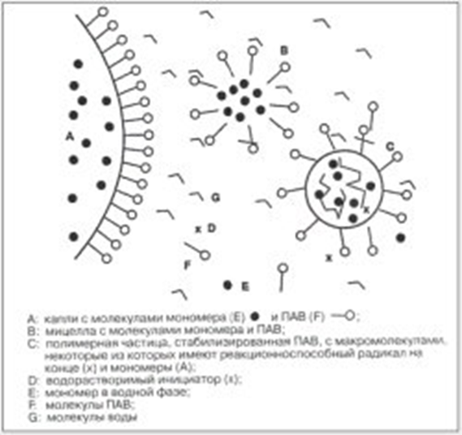

Slide 4
После перемешивания, мономер может находиться в трех местах.
Во-первых, мономер может быть собран в большие капли, бесцельно плавающие в воде.
Во-вторых, некоторое количество мономера может быть растворено в воде, но это не слишком вероятно. Как вы помните, такие органические мономеры, как стирол и метилметакрилат гидрофобны.
В третьих, мономер может встречаться внутри мицелл, а это именно то, что нам нужно. Несмешивающейся жидкостью является наш гидрофобный мономер, основой раствора является вода, а эмульгатором - ПАВ.

Slide 5
Инициирование присходит, когда инициирующий фрагмент попадает в мицеллу и взаимодействует с молекулой мономера. Обычно используются водорастворимые инициаторы, такие как пероксиды и персульфаты (это также помогает предотвратить полимеризацию в больших отдельных каплях мономера).
Частицы полимера могут достигать чрезвычайно высокого молекулярного веса, особенно, если концентрация инициатора мала.

Slide 6
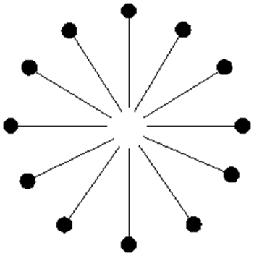
Для поддержания полимеризации молекулы мономера мигрируют из больших капель мономера в мицеллы. В среднем в каждой мицелле находится по одному радикалу. Поэтому все макромолекулы вырастают до почти одинакового молекулярного веса, так что полидисперсность оказывается очень близка к единице. Исчерпывается практически весь мономер, что означает, что латекс может использоваться без очистки.

Slide 7
Скорость полимеризации в точности равна скорости исчезновения мономера. Чем больше частиц, тем быстрее исчезает мономер. А чтобы было больше частиц, надо, чтобы было больше мицелл.
Уменьшение концентрации инициатора увеличивает молекулярную массу и скорость полимеризации!

Slide 8
Описание схемы производства эмульсионного полистирола периодическим способом.

Slide 10
Перед полимеризацией из мономера удаляют ингибитор промывкой его
5…10%-м раствором щелочи с последующей отмывкой щелочи водой.
Полимеризацию проводят при 95…98 С в течение 7…8 ч до содержания
остаточного мономера в полимере не более 0,5 %.

Slide 11
В аппарате 1 готовят водную фазу – раствор в
дименирализованной воде эмульгатора (олеат натрия), инициатора (персульфат калия) и различных добавок, и смесь загружают в реактор 2. Эмульсию готовят введением стирола при сильном перемешивании рамно-лопастной или турбинной мешалкой.
Содержимое реактора 2 через рубашку нагревают до 70…95 0С и
процесс ведут в течение 1,5 ч. Холодильник 3 работает как обратный и обеспечивает возврат сконденсированных паров водно-стирольной смеси. При остаточном содержании непрореагировавшего стирола не более 0,5 % реакцию прекращают.

Slide 12
Образовавшийся латекс, из которого острым паром отгоняют
свободный стирол, собирают в приемник 4. Латекс охлаждают до 50 0С
и сливают в сборник 5. Выделение полимера из латекса проводят в
осадителе 6 с добавлением водного раствора алюмокалиевых квасцов.
Электролит нарушает устойчивость латекса и вызывает выпадение
частиц полистирола.

Slide 13
Из аппарата 6 суспензия полимера поступает в промыватель,
снабженный рамной мешалкой. После фильтрования водный раствор поступает на очистку, а полимер промывают при перемешивании свежей порцией воды с температурой 70…80 0С. После 3…5 промывок взмученную в воде суспензию полимера подают на центрифугу 8 для полного обезвоживания. Порошок полистирола с влажностью 60 % поступает в сушилку 9, а после сушки с влажностью около 0,5 % – в бункер 10. Затем высушенный полимер просеивают на сите и подвергают гранулированию.
Полистирол имеет молекулярную массу около 1000000 и очень низкую текучесть при литье под давлением. В этой связи за счет частичной деструкции при гранулировании снижается молекулярная масса и облегчается при этом литье под давлением.

Slide 14
Эмульсионная полимеризация
ПАВы бывают:
- Анионные (соли щелочных металлов и жирных кислот, арилаты или алкилаты сульфокислот)
- Катионные (галоиды алкиламония, гидрохлориды алкиламинов)
- Неионные (эфиры сахарозы, эфиры жирных кислот) При наличии мицелл, часть молекулы мономера диффундируют во внутреннюю часть мицелл и эту часть можно считать растворѐнной. Раствор мыла может растворять мономер до 7-9%-ного коллоидного раствора. Максимальная концентрация, выше которой ПАВ образует только мицеллы принято называть критическая концентрация мицеллообразования (ККМ)

Slide 15
Основные стадии эмульсионной полимеризации Ст периодическим способом
1.Подготовкаисходногосырья.
2.Полимеризациястирола.
3.Осаждение ПС из реакционной массы (коагуляция латекса).
4.Отделение маточного раствора и промывка ПС.
5.Сушка ПС.
6.Грануляция ПС.
7.Рассеивание на вибросите и упаковка ПС.

Slide 16
Достоинства эмульсионной полимеризации: легкость отвода теплоты, простота технол. оформления, возможность получения высокомол. полимеров (при больших скоростях процесса) и высококонцентрир. латексов. Использование воды как дисперсионной среды уменьшает пожароопасность процесса.
Недостатки: необходимость отмывания полимера от эмульгатора, наличие дополнит. стадии выделения полимера из латекса.

Slide 18
Описание схемы производства суспензионного полистирола.
Растворы инициаторов из емкостей 1 и стирол из емкости 2 подаются в реактор 3 на полимеризацию. Полимеризация стирола проводится при непрерывном перемешивании в течение 12…15 ч при 85…130 °С. После завершения процесса реакционная смесь охлаждается до 40…50 °С. Затем суспензия полимера в водной фазе перекачивается насосом 5 через сито 6 в промежуточную емкость 4, в которой полистирол поддерживается мешалкой во взвешенном состоянии. Далее полимер поступает на центрифугу 7 для отделения от водной фазы и промывки. Отжатый полистирол с содержанием влаги около 4 % подается в сушилку 8. При периодическом процессе используют сушилку барабанного типа. Для обеспечения максимального превращения мономера в полимер при конверсиях более 80 % необходимо постепенное повышение температуры до 130 °С.

Slide 19
Достоинства метода суспензионной полимеризации:
1.Регулируемая молекулярная масса, образуется более высокомолекулярный продукт и достаточно узкое молекулярно-массовое распределение суспензионного ПС посравнению с блочным полимером обуславливают его большую ударную вязкость и теплостойкость.
2.Суспензионный ПС имеет низкое остаточное содержание мономера (Ст) в готовом продукте–0,1%, что позволяет его применять в производстве изделий соприкасающихся с пищевыми продуктами.
3.Суспензионный ПС хотя и содержит примеси, но они легко отмываются от ПС и не влияют на эксплуатационные свойства.
4.Благодаря наличию водной фазы облегчен отвод тепла экзотермической реакции, что упрощает управление процесса регулирования режима работы реактора.
Недостатки метода суспензионной полимеризации:
1.Многостадийность процесса.
2.Образуются сточные воды требующие очистки.
3.Трудно перевести процесс суспензионной полимеризации Ст на непрерывную схему.
4.Низкая устойчивость суспензии с дальнейшим налипанием ПС на мешалку и стенки аппарата. Поэтому в промышленности данный способ проводят по периодической схеме.

